Slide 1
BESOIN LOGICIEL ERP -CRM
PROPOSITION DE SERVICES
TECHNIQUE ET FINANCIÈRE
5 décembre 2024

Slide 2
Sommaire
Présentation de KN CONSULTING
Enjeux
Contexte et objectifs
Démarche
Dispositif
Synthèse financière
Annexes

Slide 3
Présentation de KN Consulting

Slide 4
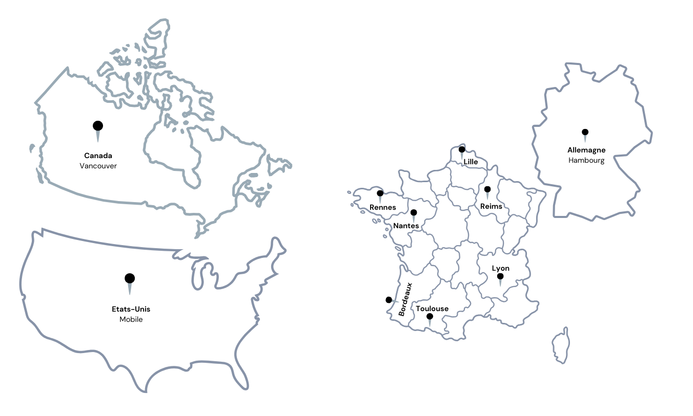
KN CONSULTING en quelques mots
KN Consulting est une entreprise de services du numérique (ESN) fondée en 2021. Dotée d'une expertise diversifiée dans les nouvelles technologies, KN CONSULTING propose des services sur mesure, allant de la conception à la mise en œuvre de solutions adaptées à vos projets
KN Consulting réalise des projets en France et à l’international
L’objectif de KN Consulting est de mettre ses expertises à disposition de nos clients pour les aider tout au long de leur transformation numérique !
+50 Projets réalisés / +25 consultants
Les principales offres de KN Consulting
Audit et conseil
Intégration solutions ERP
Data Migration
Data Management
Digital & UX
Support
Audit méticuleux pour identifier les forces des processus ainsi que les domaines nécessitant des améliorations
Adaptation de notre méthodologie aux objectifs de nos clients
Nos consultants, dotés d'une maîtrise inégalée de l'univers SAP, assurent le bon déroulement des projets ERP SAP et ODOO de nos clients
Analyse des données existantes afin de planifier la migration.
Élaboration d'une stratégie détaillée pour la migration.
Conversion des données au format requis si nécessaire
Importer les données transformées dans le nouveau système en suivant un processus contrôlé
Utilisation d'outils et de techniques pour analyser les données
Rassembler des données provenant de différentes sources et les harmoniser pour créer une vue unifiée et cohérente.
Développement d'interfaces utilisateur conviviales et intuitifs.
Collecte de feedback client pour améliorer constamment les services.
Mise à disposition pour nos clients d'une assistance technique pour les mises à jour régulières, la résolution des bugs et la maintenance continue des solutions proposées

Slide 5
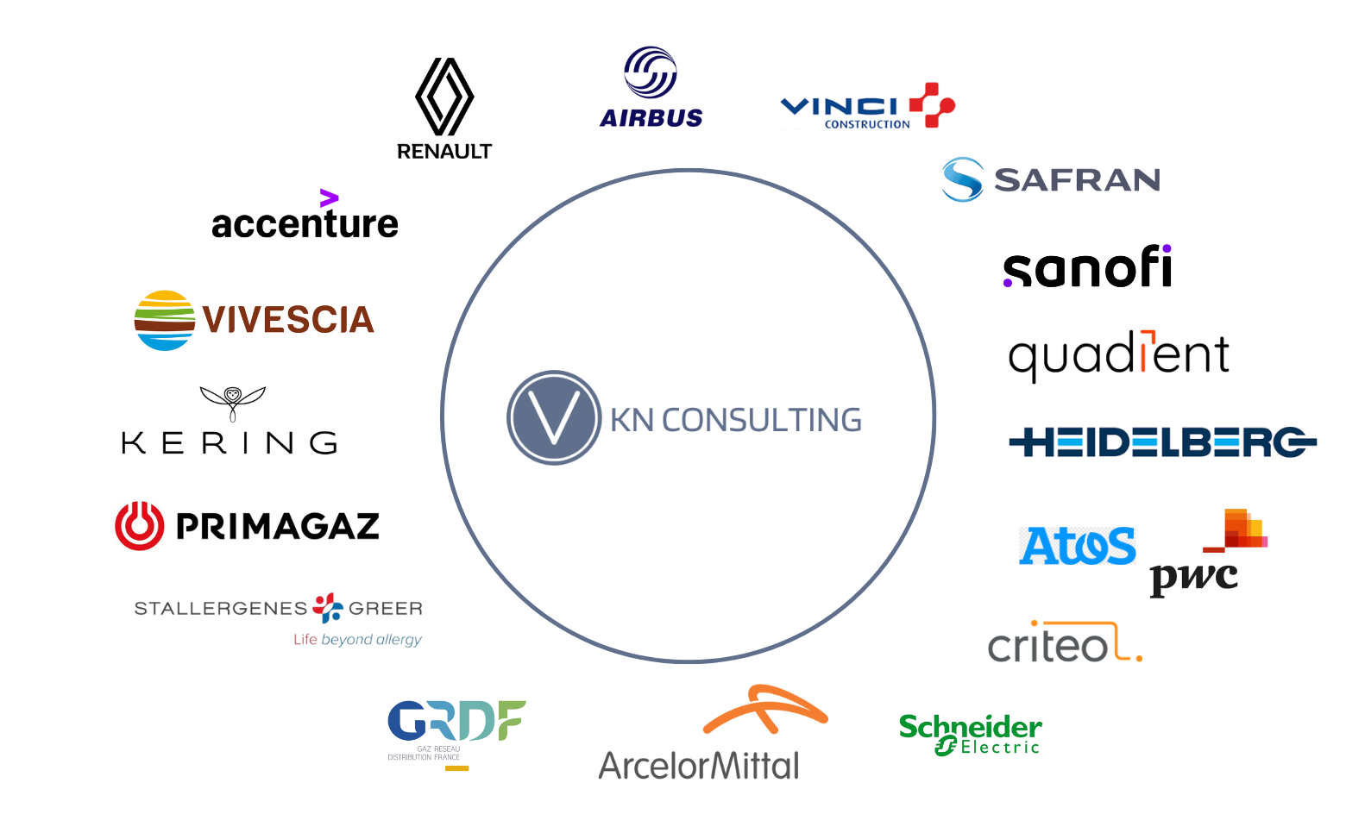
KN CONSULTING en quelques mots
Panel des missions KN CONSULTING

Slide 6
Enjeux et contexte

Slide 7
Enjeux du secteur : Défis et Opportunités
Ci-dessous, nous mettons en avant les principaux enjeux métiers
Expérience client
Flexibilité et possibilité d’améliorer et de modifier les paramètres et exports(devis, facture…)
Solution en cloud avec maintenance et mises à jour incluses
Sauvegardes incluses avec possibilité de récupérer les données
Personnalisation de la solution
Gestion des affaires et des partenaires à différents niveaux (DO,RM,CF,CP).
Intégration des remises d’ordre pour une gestion fluide des paiements fournisseurs.
Personnalisation de la facturation en fonction des spécifications du client et de l’établissement(sites, villes, départements)
Gestion financière et comptable
Gestion des budgets prévisionnels avec dimension analytique pour le suivi en temps réel
Gestion des achats, des sous-traitances, et de l’approvisionnement en matériel spécifique (ex: impressions, clés USB).
Gestion des délais de paiement et des relances automatiques pour assurer la fluidité des transactions.
Data
Intégration et synchronisation des données bancaires et des écritures comptables (FEC)
Suivi des commandes via des KPIs sur la trésorerie, les objectifs atteints et les ratios devis/commandes.
Calcul des montants pour l‘assureur en fonction des activités et des exercices.

Slide 8
Compréhension de votre contexte et objectifs
Contexte Business
Contexte IT
Enjeux et objectifs
Proposition d’accompagnement sur 4 périmètres
Besoins croissants en flexibilité : L’entreprise cherche à adopter une solution ERP/CRM en cloud qui permette une personnalisation avancée des paramètres, notamment pour les devis et factures. Cette flexibilité vise à répondre aux besoins spécifiques des clients et partenaires.
Gestion fragmentée : Les systèmes actuels génèrent des silos entre la Finance, la Logistique et le CRM, ce qui complique l’exploitation optimale des données. Cela limite la visibilité globale sur les processus et freine la prise de décisions stratégiques.
Intégration et automatisation des données : Les processus actuels nécessitent gestion manuelle(ex. : fichier Excel, les relances client). Une meilleure intégration entre les différents outils est essentielle pour assurer une fiabilité et un traitement rapide des sujets critiques.
Centralisation inefficace : La centralisation des opérations via un outil non optimisé limite la flexibilité et crée des contraintes sur d’autres fonctions clés, comme la finance. Cela augmente la complexité des flux de travail et ralentit la coordination au sein de l’équipes.
Simplification des processus : Mettre en place une organisation basée sur des processus standardisés et harmonisés, favorisant une meilleure gestion des budgets, des devis, des factures ainsi que le pilotage de la trésorerie.
Amélioration de la rentabilité : Réduire les coûts opérationnels liés à la gestion des tâches récurrentes et chronophage en exploitant les avantages d’une architecture ERP cloud.
Performance accrue : Offrir des outils de gestion analytique en temps réel pour suivre la profitabilité, les coûts, et les performances des prestataires tout en améliorant la traçabilité des opérations.
1
People & Organisation
2
Processus
3
Données & Analytiques
4
Architecture

Slide 9
Voici les principaux défis pour assurer le succès de l'intégration
Défi Clé | Comment y répondre | Notre approche
Gestion des devis et factures simplifiée | Mettre en place un module de gestion commerciale intégré à Odoo pour automatiser les devis et les factures. | Configurer les modules Odoo CRM et Comptabilité avec des modèles personnalisés pour devis et factures.
Organisation efficace des interventions | Utiliser le module Odoo Service pour planifier et suivre les interventions. | Déployer une solution de gestion d'intervention avec un tableau de bord clair et des rappels automatisés.
Gestion et suivi des projets | Mettre en place une gestion de projet simple et intuitive permettant le suivie des process, des temps et alimentant la facturation de manière automatique, | Configurer un système de gestion de projet et suivi budgétaire de ces projets.
Conformité aux normes en vigueur dans la sécurité incendie | Paramétrer des rapports spécifiques pour vérifier la conformité des interventions et du matériel. | Créer des checklists et des workflows conformes aux réglementations sectorielles.
Adoption rapide de l'outil par une petite équipe | Proposer un environnement simple et intuitif avec des formations adaptées à l'équipe. | Organiser des sessions de formation courtes et ciblées pour faciliter la prise en main.

Slide 10
Notre démarche pour couvrir votre besoin

Slide 11
Vous souhaitez vous assurer que votre transformation technologique permettra d’accélérer la convergence et la simplification de votre activité
Comprendre les enjeux afin de construire votre business case
Définir la cible et Scénarios applicatifs cibles
Identifier les impacts et adaptations sur les outils CRM/ERP/BI
Définir la feuille de route du nouvel ERP et le budget
Collecter et analyser les besoins métiers et IT
Identifier les leviers d’optimisation pour améliorer les flux de travail et réduire les couts.
Valider les enjeux stratégiques avec les parties prenantes.
Cartographier les processus actuels et concevoir les processus cibles (modèles TO-BE).
Réaliser une analyse comparative des scénarios applicatifs possibles
Elaborer une première vision de l’état future cible en collaboration avec les équipes métiers et IT
Identifier les dépendances fonctionnelles et techniques des systèmes en place
Evaluer les impacts des adaptations nécessaire sur les outils existants et définir les solutions adaptées (ex : intégration, migration)
Elaborer un plan de gestion du changement pour minimiser les risques organisationnels.
Prioriser les initiatives clés en fonction des besoins métiers.
Etablir un budget détaillé incluant les phases de déploiement et les besoins en ressources.
Developper un plan d’éxécution agile avec un suivi des jalons et des indicateurs de performance (KPI).
Activités
Rapport des besoins et des opportunités d’amélioration
Analyse des objectifs stratégiques et des KPI clés à atteindre
Documentation des scénarios fonctionnels cibles et des processus TO-BE
Proposition des scénarios applicatifs à retenir avec des critères d’évaluation clairs
Analyse d’impacts fonctionnels et techniques (CRM, ERP, BI)
Liste des adaptations nécessaires, avec une estimation des coûts et des délais associés
Feuille de route complete avec un budget prévisionnel et un plan d’éxécution
Prévision des ressources humaines, financières et techniques necessaires pour chaque phase du projet
Livrables

Slide 12
Feuille de Route Prévisionnelle : Activités et Phases de Cadrage *slide à revoir*
Janvier |  |  |  | Février
06/01/2025 | 13/01/2025 | 20/01/2025 | 27/01/2025 | 03/02/2025 | 10/02/2025 | 17/02/2025 | 24/02/2025
Hypthèses
Lancement de la prestation en janvier 2025
Le mois de janvier 2025 sera consacré aux documents de conception
Le paramétrage et le développement spécifique au besoin
Le mois de février sera un le mois clé du projet avec la formation et les tests utilisateurs
Mise en production en fin février
Conception
Analyse des besoins pour chaque thème (Finance, Achat, Vente, etc.).
Cartographie des processus métiers existants et cibles.
Élaboration de la feuille de route et documentation des spécifications fonctionnelles.
Réalisation
Paramétrage des modules ERP (Finance, Achat, etc.).
Développement des fonctionnalités spécifiques (ex. : personnalisation des devis, intégration des notes de frais).
Création des tableaux de bord pour Reporting.
Test / Formation des utilisateurs
Test des processus configurés dans l’ERP.
Sessions de formation pour chaque thème (Finance, Achat, etc.).
Préparation de la migration des données
Extraction, nettoyage et validation des données sources.
Documentation du mode opératoire (ModOp) pour assurer une migration réussie.
Mise en production
Migration finale des données dans l’ERP.
Validation en conditions réelles des modules ERP.
Lancement opérationnel avec support post-mise en production.

Slide 13
Approche proposée sur l’étude de cadrage état des lieux
Objectif
Planification
Assurer une compréhension commune de l'approche, de l'organisation, des objectifs et du scop du projet
Confirmer le niveau de référence (scope, planification, activités) et suivre les progrès réalisés.
Garantir la qualité et la livraison de la solution, prévenir et gérer les écarts par rapport au niveau de référence.
Finance
Rapports financiers
Coût du projet
Analyse des écarts
Amortissement
Plan de financement
Audit financier
Achat
Gestion des achats
Sourcing des produits
Flux d’achats
Paiement fournisseurs
Vente
Gestion des ventes
Clientèle à différents niveaux
Gestion des affaires
Facturation
Livrables
Organisation du projet
Structure de gouvernance : Réunion hebdomadaire d’avancement, objectifs, participants, fréquence
Matrice des risques
Base de planification et mises à jour
KPIs du projet et plans d'action
Documentation et reporting
Projet
Planification des projets
Suivi des tâches
Gestion des coûts
Collaboration inter-équipe
Notes de frais
Gestion des notes de frais
Automatisation
Conformité
Reporting des frais
Reporting
Prévisionnel de trésorerie
KPIs opérationnels
Analyse des performances
Rapports personnalisés
Hypothèses / Prérequis
Implication active et engagement des équipes internes, avec les compétences nécessaires,
Partage des informations présentes sur les systèmes actuels comme la comptabilité ou le SIRH,

Slide 14
Achat
Principales activités
Contribution ERP
L’objectif de ce périmètre est d’aligner l'implémentation de du nouvel ERP avec les objectifs stratégiques à long terme. Il permet de définir les étapes clés de transformation et de s'assurer que le système soutiendra la croissance future de l'entreprise.
Gestion des commandes fournisseurs
Optimisation des relations avec les fournisseurs stratégiques
Analyse des besoins en approvisionnement
Gestion des flux d’achats (commandes, factures, réception des marchandises)
Sous-traitance
Automatisation des commandes récurrentes
Suivi en temps réel des statuts de livraison
Gestion optimisée des paiements et rapprochements bancaires
Reporting sur les coûts d’achat
6 ateliers à réaliser
Livrables
xxxx
Liste consolidée des fournisseurs clés
Rapport d'intégration bancaire, détaillant la synchronisation des paiements dans l'ERP et les processus de rapprochement.
KPI sur les coûts et délais d’approvisionnement

Slide 15
Ventes
Principales activités
Contribution de l’ERP
Gestion des devis ( modification, suivi, personnalisation)
Gestion des commandes ( Création à partir de devis, suivi, coordination avec la prod)
Facturation (facture à partir de commandes, facturation par taches, gestion des factures via l’ERP)
Automatisation de la gestion des ventes ( l’ERP facilite la création de devis,commandes et factures)
Suivi de la rentabilité et des prévisions
Gestion des opportunités comemerciales
L'objectif de ce périmètre est de préparer la migration en optimisant les processus financiers pour améliorer la performance, la conformité et la visibilité des données en temps réel.
6 ateliers à réaliser
Livrables
xxxx
Document des processus de création de devis, de commandes et de factures dans l’ERP.
Rapport d’integration des fonctionnalités de suivi des opportunités commerciales et des indicateurs de performance
Formation et guide utilisateurs sur la gestion des ventes dans l’ERP.
Tableau de bord de suivi de ventes avec des indicateurs

Slide 16
Finance
Principales activités
Contribution du CRM
L'objectif de ce périmètre est d'optimiser les processus logistiques en exploitant les nouvelles capacités de l’ERP, pour améliorer la réactivité, la visibilité sur la chaîne d'approvisionnement et la prise de décision en temps réel, tout en assurant une transition fluide.
Gestion des paiements ( Parametrage des remises d’ordre, synchronisation bancaire et integration des écritures comptables (FEC ))
Gestion analytique (Suivi des budgets prévisionnels, comparaison des objectifs de facturation, gestion des coûts liés aux projets
Facturation avancée (Automatisation des processus de facturation, gestion des retards, des écheances et mise en place de relance automatique)
Automatisation et intégration (Centralisation des données financières, automatisation des écritures comptables, gestion et suivi des délais de paiement)
Reporting financier (Génération automatique de rapports financier détaillés pour le suivi des écarts budgétaire, analyse en temps réel des flux de trésorerie, outil de pilotage stratégique pour surveiller les objectifs financiers)
6 ateliers à réaliser
Livrables
xxxx
Documentation des processus financiers intégrés à l’ERP
Rapport détaillé sur la gestion des retards et des écarts financiers
Formation des utilisateurs sur les modules ERP Finance
Tableau de bord financier pour le suivi des marges et des coûts par projet ou exercice

Slide 17
Gestion de frais et reporting
Principales activités
Contribution de Maximo
L'objectif de ce périmètre est de concevoir une architecture cible robuste, évolutive et performante, permettant de tirer parti des innovations technologiques du futur ERP tout en garantissant l'intégration harmonieuse avec les systèmes existants et en optimisant les coûts d'infrastructure
Notes de frais :
Gestion des notes de frais soumises par les collaborateurs, incluant la validation et le remboursement.
Définition des règles de conformité budgétaire et fiscale pour les notes de frais.
Suivi et catégorisation des dépenses par département ou type d'activité.
Reporting :
Collecte et consolidation des données pour les rapports de gestion et les tableaux de bord
.Suivi des KPIs clés (dépenses collaboratives, prévisionnel vs réalisé, rentabilité)
.Analyse des écarts et mise en place de plans d’action pour atteindre les objectifs stratégiques.
Notes de frais :
Digitalisation et automatisation des processus de soumission, validation et remboursement des notes de frais
.Gestion analytique des dépenses professionnelles pour identifier les sources d’économies potentielles
.Suivi budgétaire en temps réel avec alertes sur les dépassements.
Reporting :
Intégration de données multisources (ventes, achats, finance) pour des tableaux de bord consolidés.
Outils d’analyse permettant de suivre les performances globales de l’entreprise.
Génération de rapports personnalisés adaptés aux besoins des parties prenantes.
2 ateliers à réaliser
Livrables
xxxx
Rapport mensuel consolidé des notes de frais par catégorie et département
Guide utilisateur pour la gestion des notes de frais via l’ERP
Tableau de bord Reporting avec KPIs clés (rentabilité, écarts, performances)
Plan d’optimisation des coûts base sur les analyses de reporting

Slide 18
Gouvernance, Equipe, charge et synthèse financière

Slide 19
Notre dispositif d’accompagnement et de gouvernance
Coût total (€)
Total jours
TJM
Responsible projet
Kevin NIHBE
2
500
1000
Cheffe de projet
Kariman CANDONI
20
500
10000
Proximité avec nos clients, en mode agile et flexible
Expérience opérationnelle et savoir-faire éprouvés
Notre proposition de gouvernance s’articule autour de deux points:
Une équipe très motivée et expérimentée, mobilisable rapidement pour produire les livrables attendus
Niveau Intégration : Le suivi de la bonne intégration entre les périmètres métier afin de garantir une souplesse des process de bout en bout pour chaque cas métier
Niveau Opérationnel : Les suivis hebdomadaires assurent la mise en œuvre, la mobilisation et le suivi des actions au quotidien, garantissant ainsi le bon déroulement opérationnel.
Travailler avec vous dans un mode prescriptif

Slide 20
Une synthèse des risques ainsi que les actions de remédiation à lancer pour maîtriser et limiter les impacts sur le cadrage
Description du risque
Probabilité
Impact
Actions de remédiation
Très forte
Un cadrage incomplet des besoins métiers peut mener à un choix d'ERP inadéquat, entraînant des inefficacités
Moyen
Fort
Impliquer les parties prenantes dès le début pour bien cerner les besoins.
Organiser des ateliers d’analyse avec des experts métier pour identifier les spécificités et exigences
1
3
2
Les changements de processus peuvent provoquer des résistances des équipes et des perturbations opérationnelles
Moyen
Fort
Planifier une analyse des impacts organisationnels pour anticiper les changements requis.
Mettre en place un plan de communication et de gestion du changement dès la phase de cadrage pour préparer les équipes
2
Probabilité
4
1
Ignorer les intégrations et dépendances actuelles avec SAP ECC peut compliquer la migration et générer des interruptions
Fort
Fort
Réaliser un inventaire détaillé des applications et systèmes connectés, et planifier des sessions techniques avec les équipes IT pour anticiper les besoins d’intégration
3
Respect du planning
Moyen
Moyen
Communiquer le planning aux équipes
4
Faible
Impact
Faible
Très fort

Slide 21
Curriculum vitae

Slide 22
Kévin Nihbe
Fondateur de KN CONSULTING
Kevin, président de KN CONSULTING, est un acteur de la transformation digitale avec une vaste expérience dans le pilotage de projets SAP et IT dans divers secteurs d’activité. Il a occupé des postes clés lui permettant de développer une expertise approfondie en transformation numérique. Sa carrière est marquée par sa capacité à gérer avec succès des projets complexes, en offrant à ses clients des solutions innovantes et personnalisées, parfaitement adaptées à leurs besoins spécifiques.
Compétences
Principales réalisations
SAP BASIS
Monitoring de job
Gestion des droits et autorisations, des profils et des rôles (PFCG, SUIM)
SAP MM
Customizing tous flux
Expertise sur les modèles de données achat et transport amont (tables et champs)
SAP SD
Maitrise des flux : SD, LE, LE-TRA
Janvier 2024 à mai 2024 | Lohr Group – Migration Stream lead Projets
Intervention dans le cadre d’un projet en cours afin de stabiliser la solution de migration
Pilotage de l’activité de l’équipe migration
Reporting hebdo et préparation des comités de pilotages
Avril 2022 à aujourd’hui | BMI GROUP – OTC / Migration Stream lead en free-lance via PWC Projets
Intervention dans le cadre d’un projet en cours afin de finaliser les gaps analysis
Stabiliser la solution sur les flux OTC
Définition d’une stratégie de migration des objets SAP SD
Définition des prix en accord avec les règles métier, gestion de la détermination des comptes
Novembre 2021 à mars 2022 | Accenture group – Data Analyst migration en free-lance Projets
Exécution de la phase de dry run, analyse et résolution des incompatibilités entre les outils de migration et les process métier
Formation SAP sur les objets liés au sourcing et les intégrations PP
Parcours
Sourcing & Procurement
Certification agile for SAFE
MBA Commerce International – MBA ESG PARIS
BTS Commerce international - Sarcelles

Slide 23
Kariman Candoni
Directrice des opérations
Kariman possède une solide expertise en gestion financière acquise en tant que fondatrice et dirigeante de son propre cabinet d'expertise comptable. Spécialisée dans la transformation des processus et la gestion de projets stratégiques, elle accompagne les entreprises dans l’optimisation de leur performance et l'atteinte de leurs objectifs à long terme.
Innovante et orientée résultats, elle conduit des équipes vers une gestion plus agile et durable.
Compétences
Principales réalisations
KN CONSULTING– Directrice des opérations
Pilotage des projets internes (projets IT, commerciaux, paramétrage de l’ERP interne, choix des prestataires)
Pilotage des projets externes (cadrage de projets, réponse aux appels d’offre, collaboration avec nos partenaires externes, développement de la clientèle)
Supervision des équipes support (IT, finance, RH, communication & marketing)
Planification et budgétisation : Élaboration et suivi des budgets de projets avec maîtrise des coûts
Reporting stratégique : Création de tableaux de bord clairs et impactant pour les parties prenantes
Cabinet GESTEAM EXPERT – Associée fondatrice
Conseil stratégique, optimisation financière et patrimoniale
Accompagnement dans la structuration de sociétés
Tenue comptable, fiscale et sociale d’un portefeuille client
Groupe Primonial – Responsable comptable
Management, coordination
Comptabilité Générale
Réconciliation Intragroupe et management fees
Consolidation
Expertise Comptable et Fiscale
Leadership et Management d'Équipe
Gestion Financière et Optimisation
Pilotage de la performance
Transformation digitale
Gestion des risques
Vision stratégique
Parcours
Mastère Management et stratégie d’entreprise
Licence gestion de patrimoine
Certification AMF
BTS Comptabilité gestion des organisations

